Slide 2
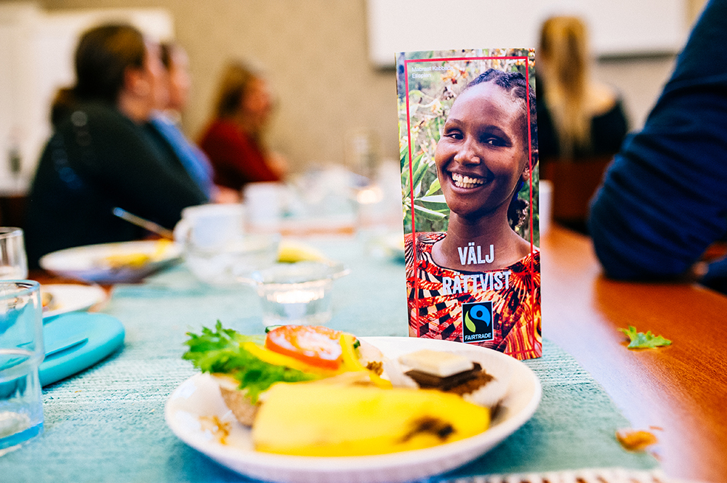

Rubrik för evenemanget
12.3.2018
Mera info
Klockan 14
Plats.

